Slide 1
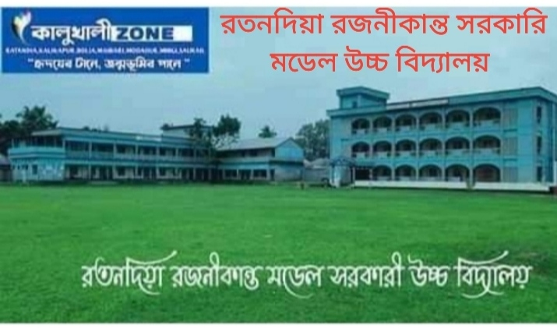
কালুখালী উপজেলা অনলাইন স্কুলে সবাইকে অভিনন্দন

Slide 2
শিক্ষক পরিচিতি
মোঃ নূরমুজাহীদ বিশ্বাস
সহকারী শিক্ষক ( সামাজিক বিজ্ঞান )
রতনদিয়া রজনীকান্ত সরকারি মডেল উচ্চ বিদ্যালয়
কালুখালী, রাজবাড়ী ।
Mobail -01৫৯৫৪৭৫২৮৩
Email-raisha8b@gmail.com

Slide 3
পাঠ পরিচিতি
বিষয়: বাংলাদেশ ও বিশ্বপরিচয়
শ্রেণি: দশম
অধ্যায়: ১৪-
বাংলাদেশের পরিবার কাঠামো ও সামাজিকীকরণ
পাঠ-১৪.২ সামাজিকীকরণ প্রক্রিয়া

Slide 4
শিখনফল
১। সামাজিকীকরণের ধারণা ব্যাখ্যা করতে পারবে;
২। সামাজিকীকরণের উপাদানসমূহ ব্যাখ্যা করতে পারবে;
৩। বাংলাদেশের সামাজিকীকরণ প্রক্রিয়ায় বিভিন্ন
প্রতিষ্ঠানের প্রভাব বিশ্লেষণ করতে পারবে;

Slide 5
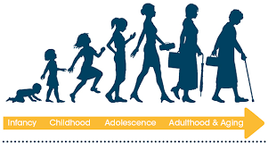
সামাজিকীকরণ প্রক্রিয়া
যে প্রক্রিয়ায় শিশু ক্রমশ সামাজিক মানুষে পরিণত হয় তাকে সামাজিকীকরণ বলে।
সমাজের
প্রথা
মূল্যবোধ
রীতিনীতি
আচার-আচরণ
অভিজ্ঞতা অর্জন
খাপ খাইয়ে চলা

Slide 6
সামাজিকীকরণের ধারণা
জীবনব্যাপী প্রক্রিয়া
অভিজ্ঞতা অর্জন
খাপ খাওয়ানো
নতুন পরিবেশ ও পরিস্থিতি
আচরণ পরিবর্তন

Slide 7
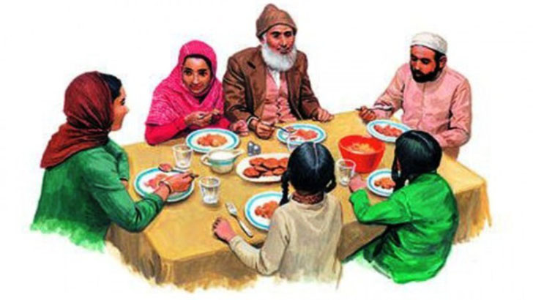
সামাজিকীকরণের উপাদান
মিথস্ক্রিয়া
আচরণগত পারস্পরিক প্রভাবের প্রতিক্রিয়া
সামাজিক পরিবেশ
সমাজ জীবন
সামাজিক মূল্যবোধ

Slide 8
সামাজিক পরিবেশ
যে বিশেষ সমাজব্যবস্থার মধ্যে মানুষ বাস করে-
উপাদানঃ
রীতি-নীতি
প্রথা-প্রতিষ্ঠান
বিধি-ব্যাবস্থা
প্রবণতা
সমস্যা

Slide 9
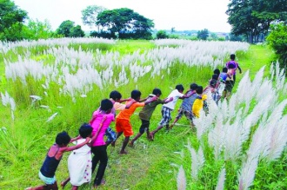
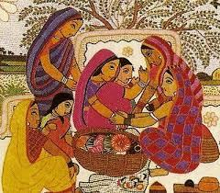
সমাজ জীবন
মানুষ যে সমাজে বাস করে, সে সমাজের জীবনধারা অর্থাৎ আচার-আচরণের সমষ্টিই হলো সমাজ জীবন।
কর্মকান্ড ও অনুষ্ঠান
ভাষা, উচ্চারণ, কথা বলার ধরন
অনুকরণ প্রবণতা
জন্মদিন, বিয়ে, বার্ষিকী, ধর্মীয় অনুষ্ঠান

Slide 10
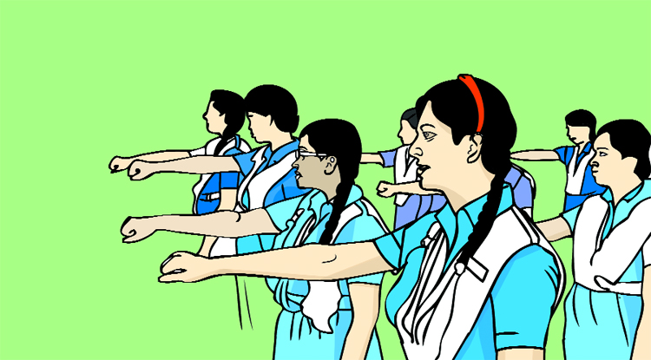
সামাজিক মূল্যবোধ
সকলের জন্য সমান সুবিধা
বড়দের প্রতি শ্রদ্ধা
ছোটদের প্রতি স্নেহ ভালোবাসা
সত্যবাদিতা
ন্যায়বোধ

Slide 11
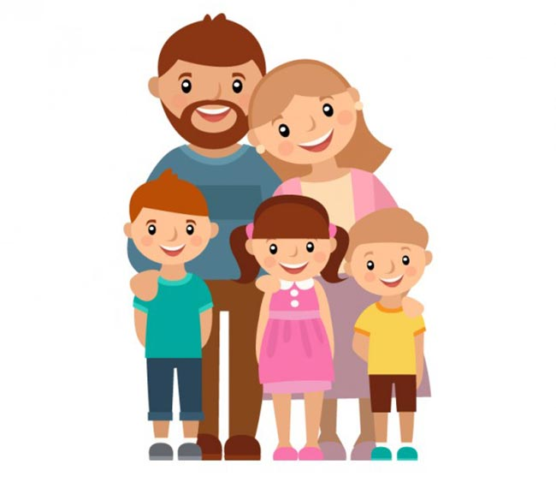
সামাজিকীকরণ প্রক্রিয়ায় বিভিন্ন প্রতিষ্ঠানের ভূমিকা
পরিবার
সহযোগিতা
ভালোবাসা
ত্যাগ
নীতিবোধ
ভ্রাতৃত্ববোধ

Slide 12
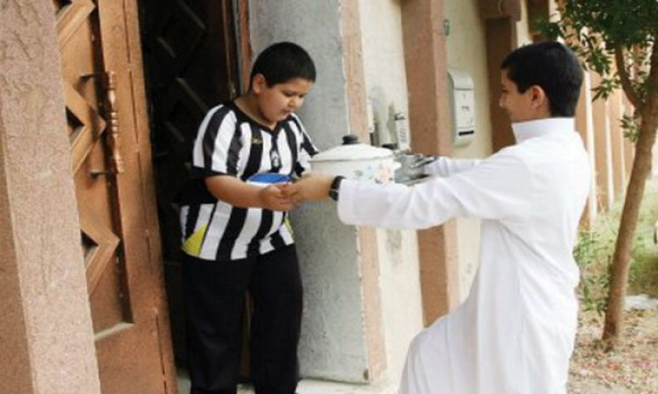
জ্ঞাতি-গোষ্ঠী ও প্রতিবেশী
সহযোগিতা
সহমর্মিতা
ঐক্য
নেতৃত্ব

Slide 13
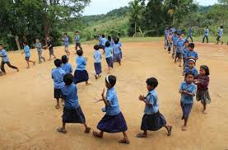
বিদ্যালয় ও সহপাঠী
শৃংখলাবোধ
নিয়মানুবর্তিতা
শ্রদ্ধাবোধ
সহযোগিতা
পারস্পরিক ভালবাসা

Slide 14
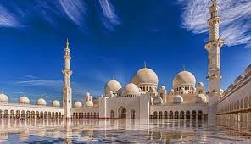
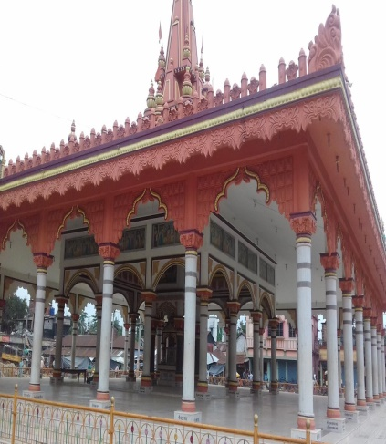
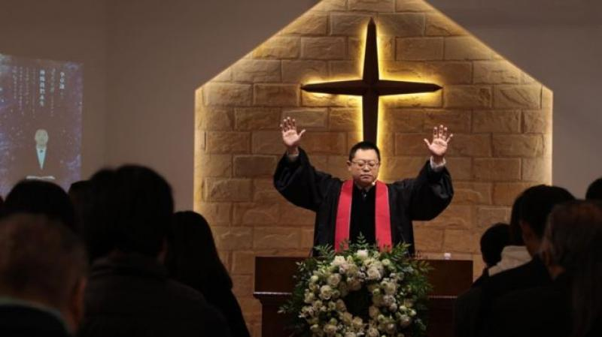
ধর্মীয় প্রতিষ্ঠান
মানুষের মধ্যে ভেদাভেদ কমিয়ে দেয়
ঐক্য
সংহতি ও সম্প্রীতির শিক্ষা দেয়

Slide 15
গণমাধ্যম
জীবন-জগৎ সম্পর্কে বৈজ্ঞানিক ধ্যান-ধারণায় অনুপ্রাণিত হয়।

Slide 16
মূল্যায়ন
সামাজিকীকরন কাকে বলে?
সামাজিকীকরনের উপাদান কয়টি ও কি কি?
মিথস্ক্রিয়া কাকে বলে?
সামাজিকীকরনে বিদ্যালয় ও সহপাঠীদের ভূমিকা কি?

Slide 17
বাড়ির কাজ
তোমার সামাজিকীকরনে তোমার পরিবার, প্রতিবেশি এবং বিদ্যালয় কিরূপ প্রভাব ফেলে ব্যাখ্যা কর।

Slide 18
সবাইকে ধন্যবাদ

